Slide 11
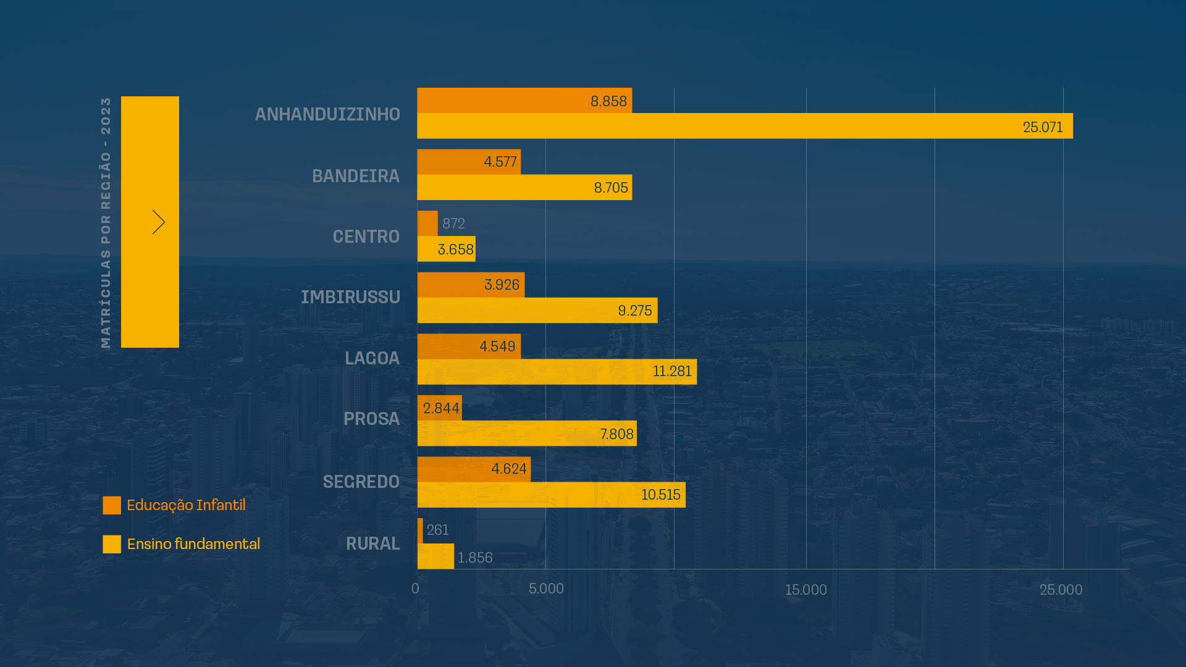

Slide 20
Os recursos de financiamento da educação são destinados às Ações de Manutenção e Desenvolvimento do Ensino (MDE).
O QUE SÃO AÇÕES DE MANUTENÇÃO E DESENVOLVIMENTO DO ENSINO (MDE)? Despesas realizadas com vistas à consecução dos objetivos básicos das instituições educacionais de todos os níveis de ensino.

Slide 21
SALÁRIO EDUCAÇÃO – O Salário-Educação é uma contribuição social destinada ao financiamento de programas, projetos e ações voltados para a educação básica pública.
PNAE – O Programa Nacional de Alimentação Escolar (PNAE) consiste no repasse de recursos financeiros federais para o atendimento de estudantes matriculados em todas as etapas e modalidades da educação básica, com o objetivo de contribuir para o crescimento e o desenvolvimento biopsicossocial, a aprendizagem, o rendimento escolar e a formação de hábitos alimentares saudáveis dos alunos, por meio de ações de educação alimentar e nutricional e da oferta de refeições que cubram as suas necessidades nutricionais durante o período letivo.
PNATE - O Programa Nacional de Apoio ao Transporte do Escolar (Pnate) tem o objetivo de apoiar o transporte dos estudantes das redes públicas de educação básica, residentes em áreas rurais, por meio de assistência técnica e financeira, em caráter suplementar.
FUNDEB - O Fundo de Manutenção e Desenvolvimento da Educação Básica e de Valorização dos Profissionais da Educação (Fundeb) é um Fundo especial, de natureza contábil e de âmbito estadual (um total de vinte e sete Fundos), composto por recursos provenientes de impostos e das transferências dos Estados, Distrito Federal e Municípios vinculados à educação.

Slide 40
CONCURSO PUBLICO

Slide 42
CONCURSO PUBLICO

Slide 44
CONCURSO PUBLICO

Slide 45
